Slide 1
Промышленный электрообогрев

Slide 2
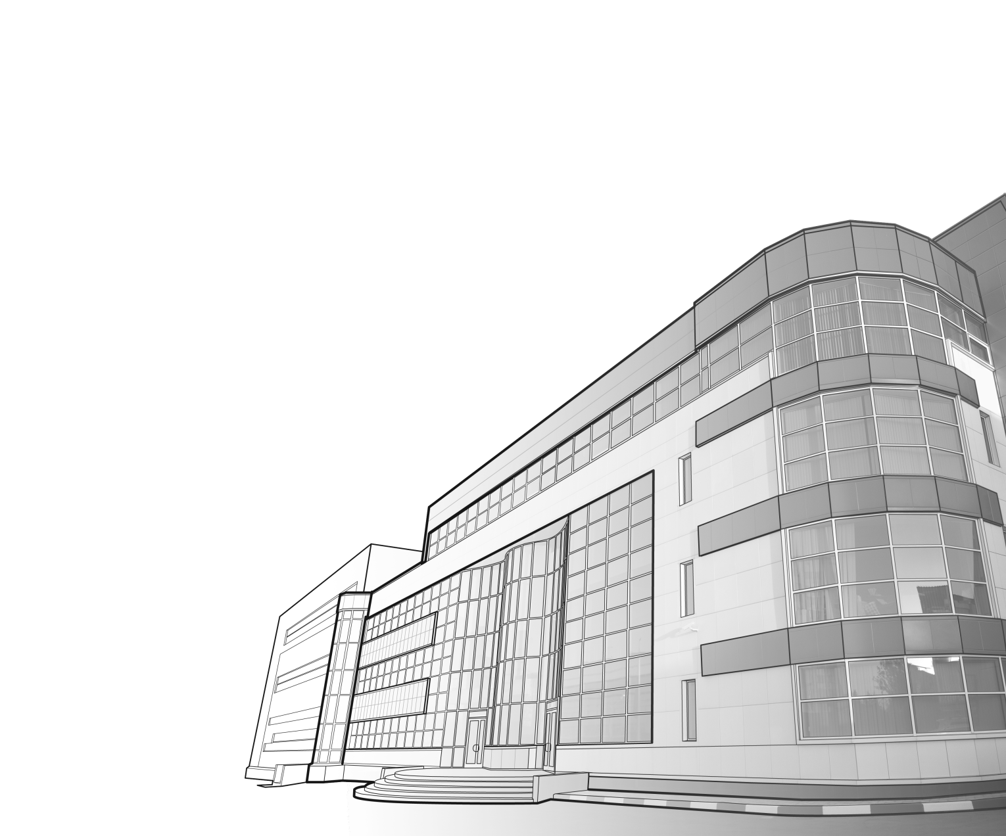
ПРОМЫШЛЕННЫЙ ЭЛЕКТРООБОГРЕВ
Компания ООО «ССТ» является лидером в области энергосберегающих технологий, созданных на основе электрических нагревательных кабелей для обогрева и поддержания требуемых температур - трубопроводов;
- емкостей и резервуаров хранения;
- приборов;
- технологического оборудования;
сопутствующих устройств
в разных областях промышленности, в том числе во взрывоопасных зонах.
Основное назначение систем промышленного электрообогрева – стабилизация температуры жидкостей и газов в процессе переработки, транспортировки и хранения, что в конечном итоге повышает качество продукции.
Notes:
Заменить фото завод. Взять из каталога

Slide 3
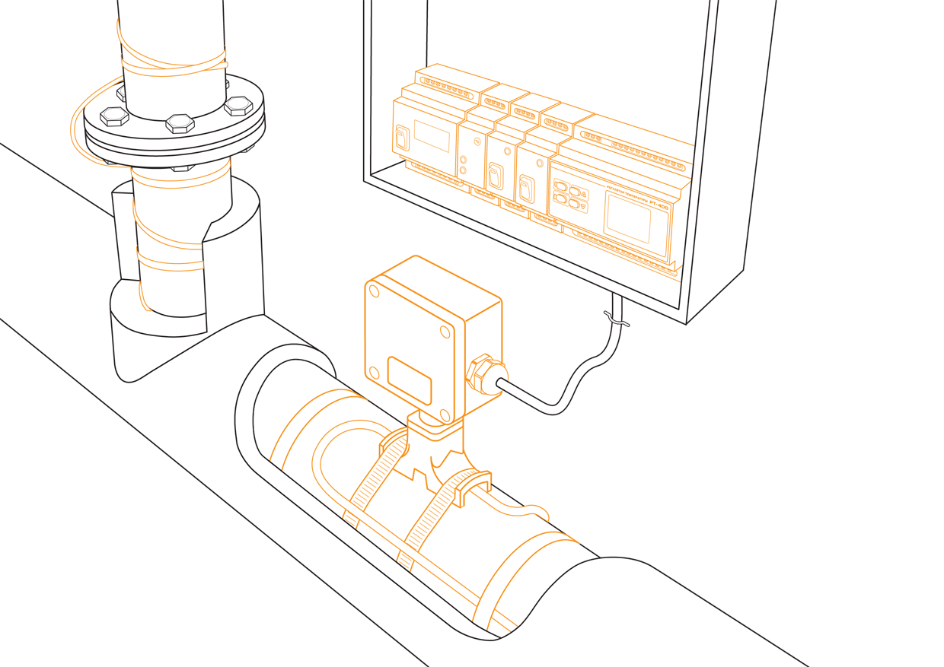
ЭЛЕМЕНТЫ СИСТЕМ ЭЛЕКТРООБОГРЕВА
Системы промышленного электрообогрева состоят из нагревательных элементов, регулирующей аппаратуры, элементов питания и аксессуаров и комплектующих.
Регулирующая аппаратура
Элементы питания
Аксессуары и комплектующие
Нагревательные ленты

Slide 4
Промышленный электрообогрев
Нагревательные элементы
Notes:
Рыжим выделить только кабель

Slide 5
НАГРЕВАТЕЛЬНЫЕ ЭЛЕМЕНТЫ
Саморегулирующиеся
VM, VL, VR, VC
СНФ
ТМФ
Резистивные
Notes:
Оформить красиво. Только отрисованные кабели.

Slide 6
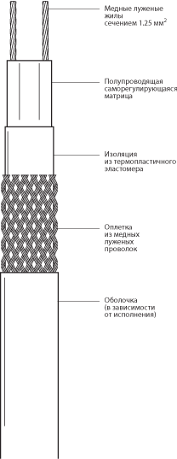
САМОРЕГУЛИРУЮЩИЕСЯ НАГРЕВАТЕЛЬНЫЕ ЛЕНТЫ
Конструкция Ассортимент
Notes:
ассортимент взять из каталога образцов кабельной продукции + new

Slide 7
Линейка саморегулирующихся нагревательных лент VM, VL, VR, VC
В линейке представлены среднетемпературные греющие кабели серий VL, VM, VR с температурой максимального воздействия 85°С с оболочкой из фторполимера или термопластичного компаунда и высокотемпературные кабели серии VС с температурой максимального воздействия 190°С.
Notes:
+ new

Slide 8
Технические характеристики линейки кабелей VM
Cаморегулирующаяся электрическая нагревательная лента для защиты от замерзания или поддержания требуемой температуры трубопроводов и емкостей, в том числе во взрывоопасных зонах
Варианты исполнения
Технические характеристики

Slide 9
Технические характеристики линейки кабелей VL
Cаморегулирующаяся электрическая нагревательная лента для защиты от замерзания или поддержания требуемой температуры трубопроводов и емкостей, в том числе во взрывоопасных зонах
Варианты исполнения
Технические характеристики
Notes:
+ new

Slide 10
Технические характеристики линейки кабелей VR
Саморегулирующаяся электрическая нагревательная лента для защиты от замерзания или поддержания требуемой температуры промышленных трубопроводов, резервуаров и технологического оборудования, в том числе во взрывоопасных зонах и коррозионных средах
Варианты исполнения
Технические характеристики
Notes:
+ new

Slide 11
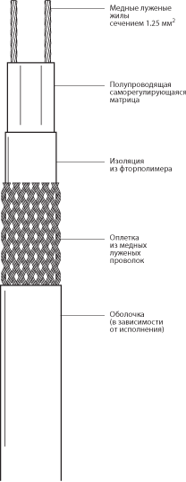
Технические характеристики линейки кабелей VC
Саморегулирующаяся электрическая нагревательная лента для технологического подогрева или поддержания требуемой температуры промышленных трубопроводов, резервуаров и технологического оборудования, в том числе во взрывоопасных зонах и коррозионных средах
Варианты исполнения
Технические характеристики
Notes:
+ new

Slide 12
РЕЗИСТИВНЫЕ НАГРЕВАТЕЛЬНЫЕ КАБЕЛИ
Среднетемпературный нагревательный кабель с фторполимерной изоляцией и оболочкой СНФ
Уникальная безмуфтовая нагревательная секция на базе нагревательного кабеля ТМФ
Notes:
Оформить красиво. Только отрисованные кабели.

Slide 13
ТЕХНИЧЕСКИЕ ХАРАКТЕРИСТИКИ КАБЕЛЕЙ СНФ
Электрический нагрева тельный кабель постоянной мощности для обогрева трубопроводов, резервуаров и другого технологического оборудования, в том числе во взрывоопасных зонах.
Технические характеристики
Notes:
рисунок взять отрисованный из каталога

Slide 14
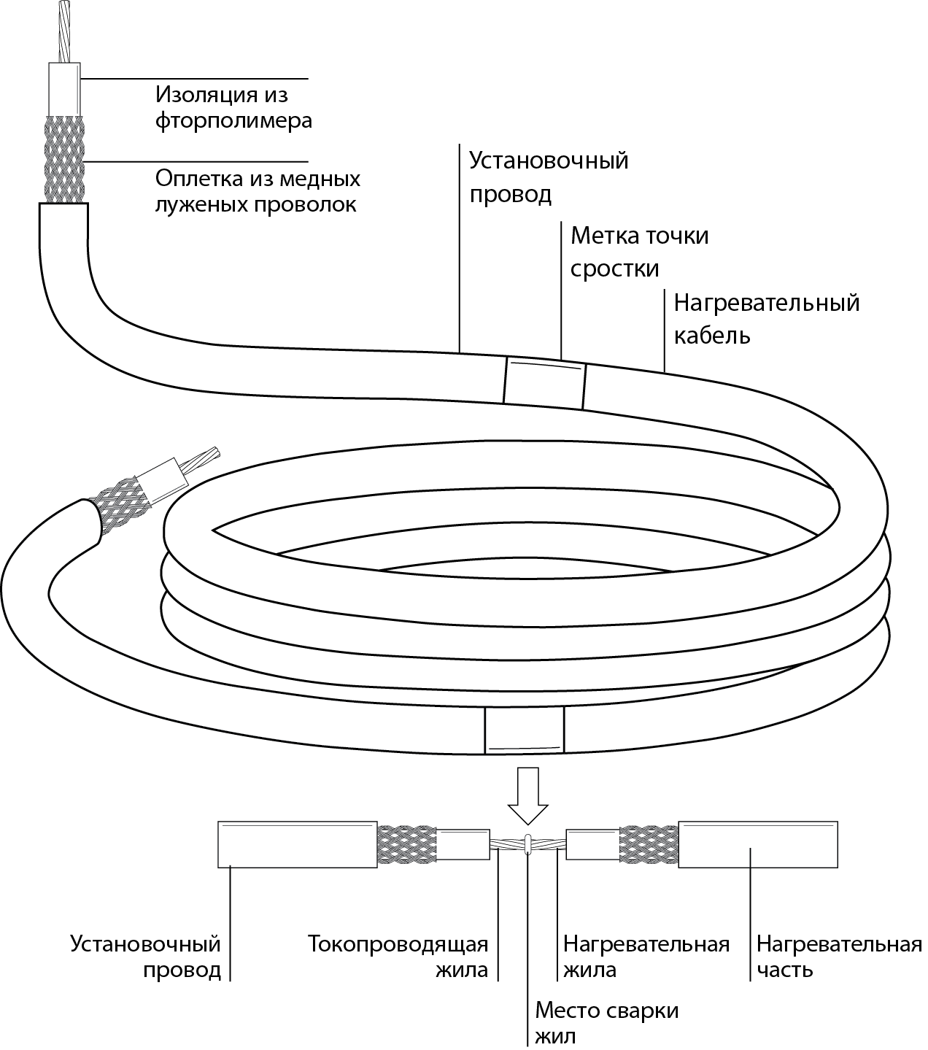
ТЕХНИЧЕСКИЕ ХАРАКТЕРИСТИКИ БЕЗМУФТОВЫХ НАГРЕВАТЕЛЬНЫХ СЕКЦИЙ ТМФ
Секция нагрева тельная кабельная для обогрева трубопроводов, резерву аров и другого технологического оборудования поставляются на объект в виде изделий, готовых к использованию в соответствии с проектом, в том числе и во взрывоопасных зонах.
Технические характеристики
Notes:
рисунок взять отрисованный из каталога. + добавить значок уникальная технология.

Slide 15
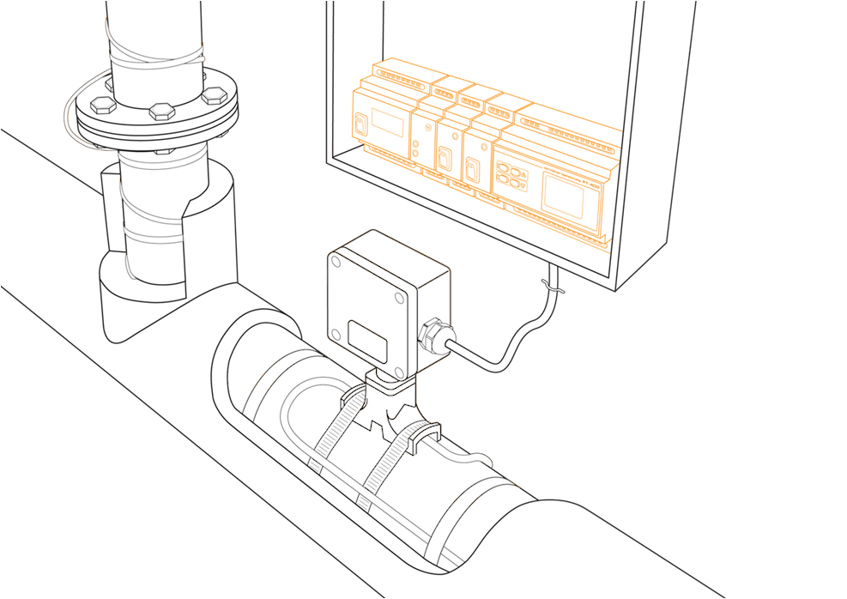
Промышленный электрообогрев
Регулирующая аппаратура
Notes:
Выделить рыжим термореги

Slide 16
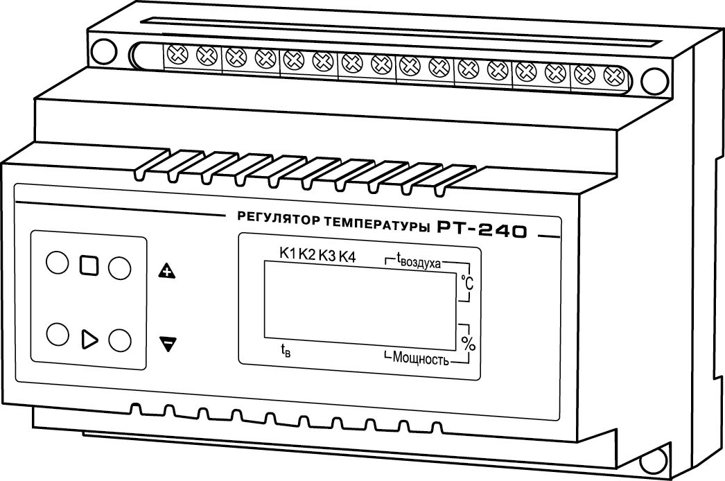
РЕГУЛИРУЮЩАЯ АППАРАТУРА
Компания ССТ представляет широкий ассортимент терморегулирующей аппаратуры.
Терморегуляторы входят в состав систем электрообогрева и обеспечивают компенсацию теплопотерь и оптимизацию мощности обогрева за счет создания и поддержания необходимой температуры.
В ассортименте компании как регуляторы для поддержания фиксированной температуры, так и регуляторы с функцией автоматического регулирования температуры в зависимости от температуры окружающей среды.
Диапазон регулирования температур от от -200°С до +1100°С.
Notes:
Рисунок взять отрисованный, оформить слайд

Slide 17
РЕГУЛИРУЮЩАЯ АППАРАТУРА
АССОРТИМЕНТ И ТЕХНИЧЕСКИЕ ХАРАКТЕРИСТИКИ

Slide 18
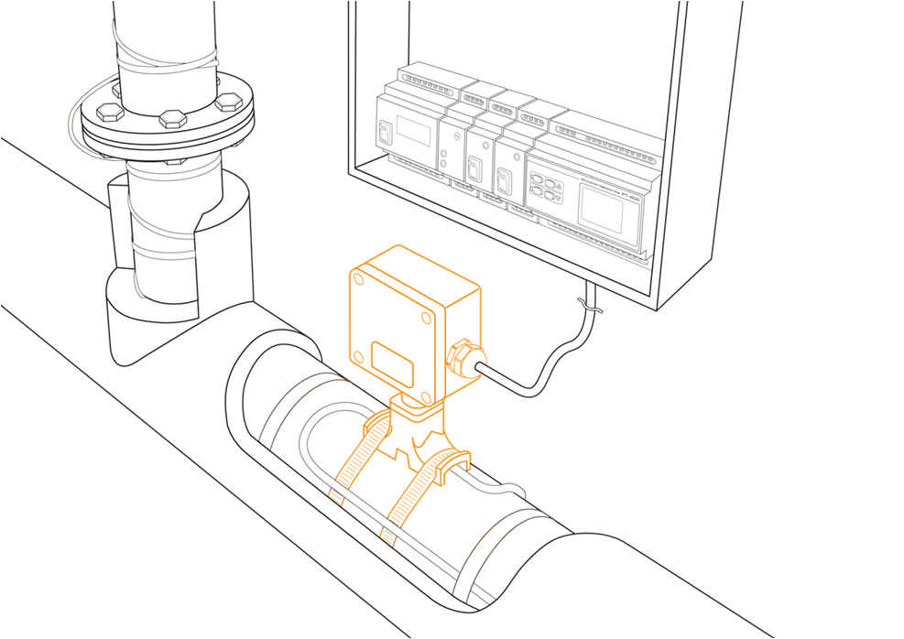
Промышленный электрообогрев
Элементы питания Аксессуары Комплектующие
Notes:
Выделить рыжим

Slide 19
ЭЛЕМЕНТЫ ПИТАНИЯ
Ассортимент коробок соединительных серии УСК
Важной составной частью систем промышленного электрообогрева являются коробки соединительные для подключения саморегулирующихся, резистивных и силовых кабелей.
Компания ССТ представляет новую серию коробок соединительных УСК, имеющие:
Notes:
Добавить рисунок из каталога стр 28 пометку new

Slide 20
ЭЛЕМЕНТЫ ПИТАНИЯ
Ассортимент коробок соединительных серии УСК

Slide 21
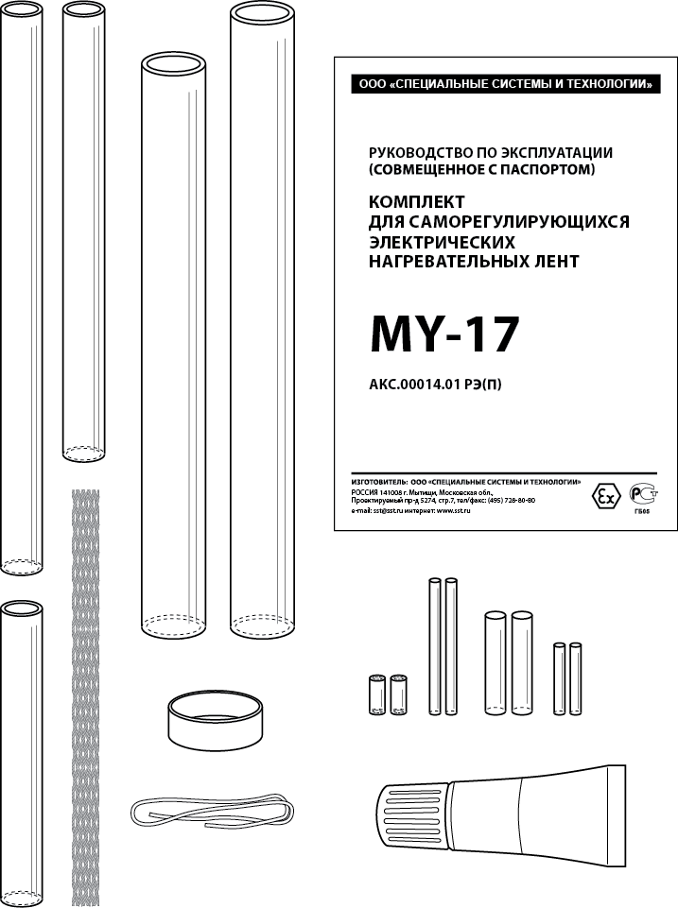
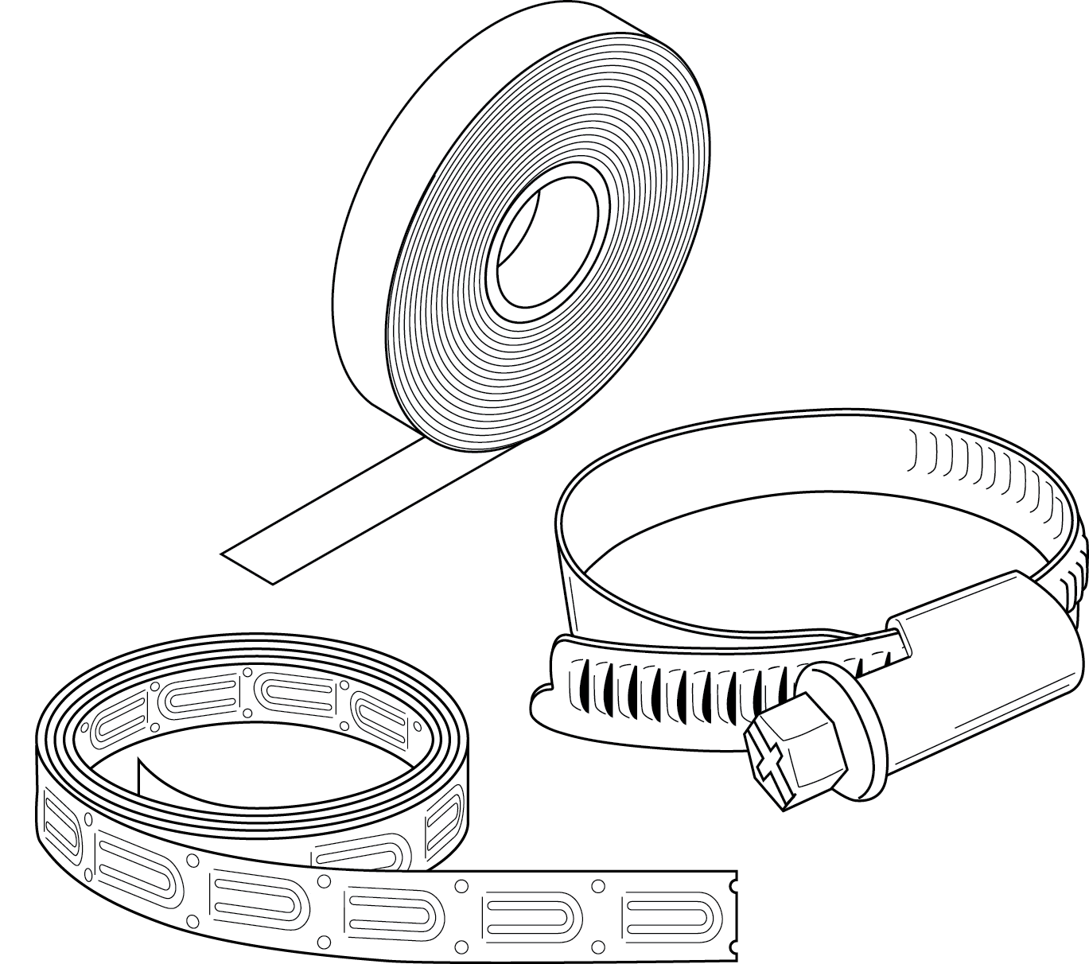
АКСЕССУАРЫ И КОМПЛЕКТУЮЩИЕ ДЛЯ МОНТАЖА
Комплекты заделок
Крепежные элементы
Notes:
Сделать колаж взять рисунки из каталога стр 64-73

Slide 22
Промышленный электрообогрев
Для электрического обогрева и поддержания заданных температур содержимого емкостей и трубопроводов, а так же приборов, технических принадлежностей и сопутствующих устройств, в том числе, во взрывоопасных зонах.
Области применения
Пищевая промышленность
Электроэнергетика
Топливная промышленность
Чёрная и цветная металлургия
Химическая и нефтехимическая промышленность
Машиностроение и металлообработка
Лесная, деревообрабатывающая и целлюлозно-бумажная промышленность
Промышленность строительных материалов
Стекольная и фарфоро-фаянсовая промышленность
Лёгкая промышленность
Микробиологическая промышленность
Мукомольно-крупяная и комбикормовая промышленность
Фермерские хозяйства
Notes:
Попробовать добавить картинки с областями применения

Slide 23
ПРЕИМУЩЕСТВА РАБОТЫ С КОМПАНИЕЙ ССТ
НАДЕЖНОСТЬ
Высококачественный продукт соответствующий всем требованиям стандартов, имеющий гарантию от производителя
БЕЗОПАСНОСТЬ
Продукция соответствует всем необходимым стандартам, имеет соответствующие сертификаты, в том числе о применение во взрывоопасных зонах.
ПРОСТОТА ЭКСПЛУАТАЦИИ
Широкий ассортимент комплектующих и аксессуаров для монтажа позволяют сделать процесс монтажа быстрым и легким.
УНИВЕРСАЛЬНОСТЬ
В линейке представлен широкий ассортимент нагревательных кабелей разного диапазона линейной мощности – от 10 Вт/м до 60 Вт/м с оболочкой из фторполимера или термопластичного компаунда, что дает возможность применения продукции в различных сферах электрообогрева.
ЭКОНОМИЧНОСТЬ
Мы предлагаем высокомаржинальный продукт с привлекательной рекомендуемой розничной ценой.
ОПЕРАТИВНОСТЬ ПОСТАВОК
Постоянное наличие продукции на складе производителя и оперативная обработка и поставка заказов.
ТЕХНИЧЕСКАЯ ПОДДЕРЖКА
Специалисты компании всегда готовы провести консультации и оказать поддержку при расчетах систем электрообогрева.

Slide 24
Спасибо за внимание!
Notes:
Добавить спасибо за внимание

